Slide 1



新型冠状病毒
（COVID-2019）
入境口岸
模拟演练
世界卫生组织

Slide 2
日程
第一部分：
08:45 注册
09:00 介绍
09:10 演练目标和如何开展
09:15 桌面模拟
10:45 茶歇（15分钟）
11:00 桌面模拟
12:30 汇总情况
13:00 第一部分结束
13:00 午餐
第二部分：
09:00 回顾
09:15 差距分析和行动计划（分组讨论）
10:30 茶歇（15分钟）
10:45 继续讨论行动计划（分组讨论）
11:30 全体会议汇总
12:00 总结和后续步骤
12:30 闭会

Slide 3
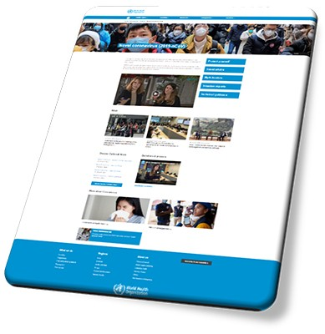

世卫组织的最新形势报告
局势正在迅速演变。
让我们来看看
世卫组织的最新形势报告。
2020年10月20日

Slide 4
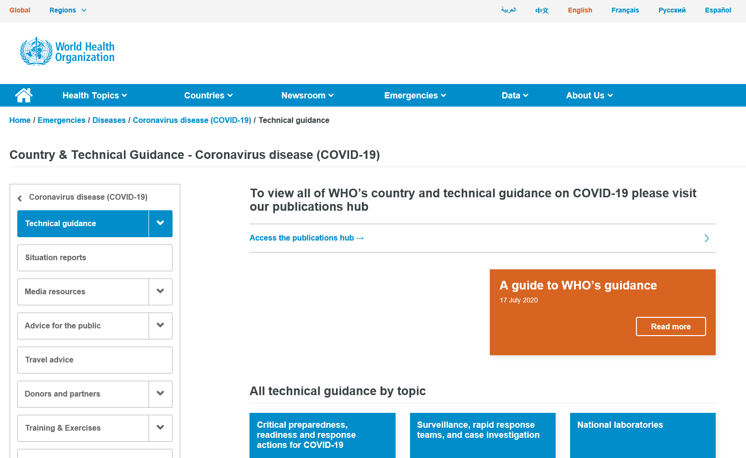
指导防范和应对工作
世卫组织提供了最新和准确的建议
在类似COVID-19大流行这样的突发卫生事件中，世卫组织最重要的作用之一是收集世界各地的数据和研究结果，对其进行评估，然后就如何进行应对向各国提供建议。
自2020年1月以来，世卫组织已经发布了100多份有关COVID-19的文件。其中，一半以上是具体的技术指导，涉及如何发现和检测病例，如何根据疾病的严重程度为患者提供安全和适当的护理，如何追踪和隔离接触者，如何防止人与人之间的传播，如何保护卫生保健工作者，以及如何帮助社区做出适当反应。
2020年10月20日
Notes:
世卫组织的团队与来自世界各地的专家合作，制定这方面的指导意见。专家们一起审查报告、研究结果和各国的情况介绍，分析趋势，征求其他专家组的意见，然后商定最佳做法。指导意见供卫生决策者根据国家和背景情况调整使用。随着出现新的科学知识，指导文件将被更新。

Slide 5
桌面演练是什么？
桌面演练是以讨论为基础的活动，使用渐进式模拟场景以及按脚本附加的一系列具体情况，使学员考虑潜在突发卫生事件对现有计划、程序和能力的影响。
“桌面演练在非正式、无压力的环境中模拟突发事件”。
- 世卫组织演练手册，2017年

Slide 6
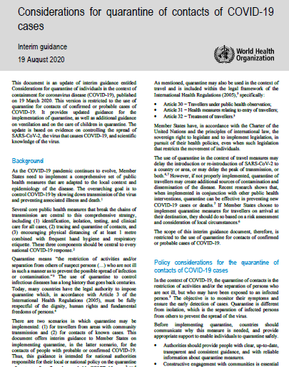
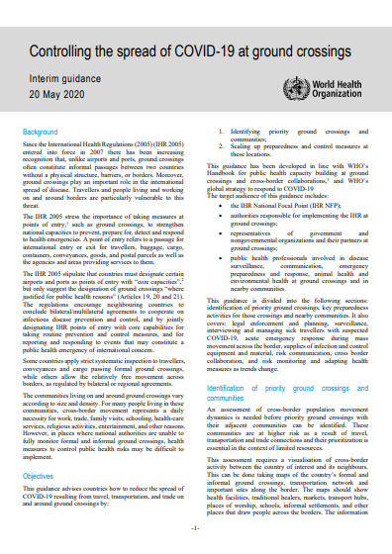
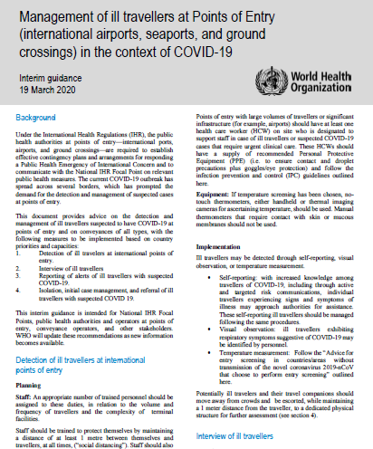
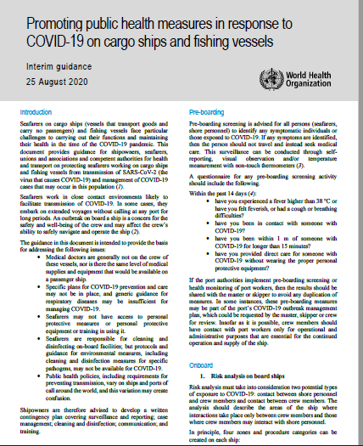
设计和目的
演练设计
本次演练要求各国和公共卫生行为者评估在主要入境口岸筛查和管理COVID-19疑似病例所需的公共卫生计划和机构。本次演练以已发布的COVID-19入境口岸指导文件为基础，包括：
1. COVID-19病例接触者隔离注意事项（2020年8月）
2. 在陆路过境点控制COVID-19传播（2020年5月）
3. 入境口岸患病旅客的管理（2020年3月）
4. 在货船和渔船上促进应对COVID-19的公共卫生措施（2020年8月）
5. 航空中COVID-19病例和疫情管理的操作问题（2020年3月）
6. 船上 COVID-19 病例或疫情管理的操作问题（2020年3月）
目的
通过有主持人牵头的小组讨论，本次演练旨在审查和加强您在国际旅行中（包括航空和陆路过境点）管理COVID-19病例的现有计划、程序和能力。
2020年10月20日
Notes:
演练采用我们迄今所了解到的有关病毒的情况，并要求学员评估他们的防范和应对工作。
这方面的结果将转化为战略行动，指导所有国家和国际伙伴在制定和改进针对具体情况的国家和区域行动计划时的努力。
https://www.who.int/emergencies/diseases/novel-coronavirus-2019/technical-guidance-publications

Slide 7
桌面演练的具体目标
改进国家、区域和/或区县行动计划，以加强您在入境口岸的行动。
分享关于入境口岸的应对能力、计划和程序的信息。
审查对通过入境口岸抵达（和可能离开）的旅行者的业务管理程序。
确认管理来自受COVID-19影响地区的个人或团体时的通知、协调和内部沟通安排。
确认在实验室确诊之前和之后管理疑似病例的相关程序。
审查风险和媒体沟通计划。

Slide 8
演练管理团队
角色
主持人：（xxxxx）
报告员：（小组记录员）
观察员：（所有伙伴）

Slide 9
目标学员
桌面演练的目标学员主要是入境口岸的利益攸关方：
  港口卫生部门的代表
  监测人员
  航空公司或运输公司
  机场主管部门等
  参与设施管理的工作人员

Slide 10
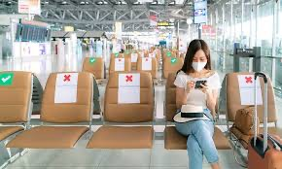
桌面演练的规则
不是测试工作人员的个人能力
尊重他人的意见
  像在现实生活中那样做出反应，并允许他人也这样做
使用您现有的计划、准则和条规
来充实您的反应
专注于解决方案

Slide 11
桌面演练的规则（续）
接受本场景，不要反驳！
“隔离”和“检疫”经常互换使用，但根据《国际卫生条例（2005）》，两者有所不同：
“隔离”系指将病人或受染者或受染的行李、集装箱、交通工具、物品或邮包与其他个人和物体隔离，以防止感染或污染扩散；
“检疫”系指限制有嫌疑但无症状的个人或有嫌疑的行李、集装箱、交通工具或物品的活动和（或）将其与其他的个人和物体隔离，以防止感染或污染的可能传播；
为本次演练的目的，“检疫”将被视为在公共领域中使用的术语，宽泛地将检疫定义为在COVID-19背景下对人员或货物进行的任何类型的控制或限制。

Slide 12
桌面演练：如何开展
这是一次封闭的活动，
专为您而设计。
主持人将指导您完成
一系列针对COVID-19输入性病例的讨论。
我们在这里都能学到东西
局面
问题
与
讨论
(1)
局面最新
情况
问题
与
讨论
(2)
问题
与
讨论
(5)
问题
与
讨论
(4)
局面最新
情况
问题
与
讨论
(3)
汇总情况
有主持人牵头的
情况介绍
制定行动计划
模拟演练
新型冠状病毒(COVID-19）
2020年10月28日
第12页

Slide 13

问题解答
开始
之前的
任何问题

Slide 14
新型冠状病毒
（COVID-2019）
入境口岸
突发卫生事件
模拟演练
演练开始
世界卫生组织

Slide 15


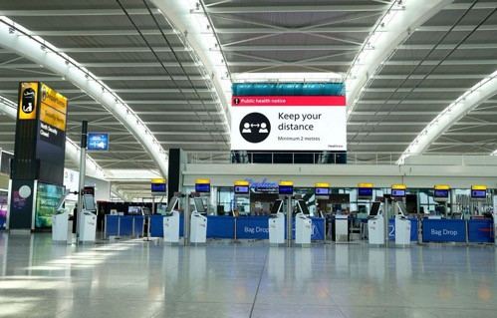
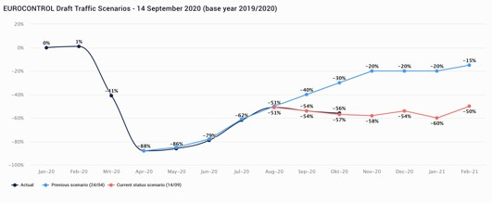
第一课 – 局面
仅用于模拟
2020年初，特别是在3月至5月期间，随着各国努力适应新型大流行病毒的出现，COVID-19的病例数量激增。
该病毒使旅行业受到重创，乘客人数和航班数下降了50%以上。
大多数国家实施了重大限制，几乎所有国家都规定对新到达的人员实施某种形式的检疫。
抵达后的措施各不相同，包括不进行检疫，要求居家隔离（如果感到不适），到强制居家隔离（或者在酒店或临时住所），直至强制检疫（把抵达者送到指定的酒店或设施）。
经合组织对COVID-19影响的估计表明，2020年国际旅游将减少60%。如果复苏推迟到12月，这一比率可能会升至80%。这已导致若干航空公司倒闭和数千人失业。
数据：2020年10月1日
模拟演练
新型冠状病毒(COVID-19
2020年10月28日
第15页

Slide 16

第一课 – 讨论问题
讨论问题
描述您管理入境国际旅行者和回国公民的当前程序。
入境程序是否因抵达途径（机场、陆路边境或海港）而异？
检查您的计划。计划是否与当前正在实施的程序一致？
在活动挂图上比较实际需求、您的法律框架和当前发布的计划。
根据您的上述回答，列出您的优势和弱点。
30分钟

Slide 17
第二课 – 为主持人提供的说明
本次演练现在有两个不同的场景，您可以根据本国情况进行选择
第一种是要在没有检疫或隔离政策的国家测试程序。
第二种涉及旅客自己安排的自我隔离。旅客必须留在家中或者酒店或其它住宿处。由他自己负责安排具体细节，并且必须以最有效的方式前往该地点，并在那里停留10到14天。
如果要探索不同的方案，可以使用多个场景。
您还可以考虑使用其中一个场景来探索您当前未使用或可能正在考虑使用的管理入境者的方法。

Slide 18


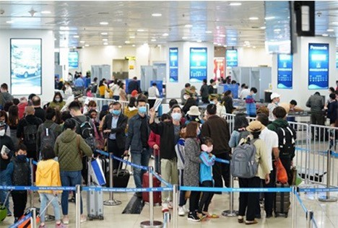
第二课：方案1 – 不进行检疫的国家
仅用于模拟
某人已经联系了当地医生，并自诉患有与COVID-19一致的症状。
他是贵国的国民，最近从感染率很高的一个国家返回。
卫生部或贵国同等部门已派出一个检测团队并已经采集了标本进行分析，您预计可在未来24-48小时内获得结果。
此人5天前乘坐飞机抵达，昨天开始感到身体不适，症状越来越严重。
此人乘坐的是国家航空公司的飞机。据介绍，飞机上座率达一半，机组人员采取了建议的安全预防措施（口罩、消毒剂和规定的座位安排）。登机井然有序。
在出港处，据说机场安检混乱，安检口人员拥挤，安检人员要求人们在拥挤的地方摘除口罩以验证身份。
回到家后，疑似病例走出家门，与朋友和家人发生接触。

Slide 19

第二课 – 方案1：讨论问题
讨论问题
此时，您将启用哪些计划、程序和资源？
需要联系哪些人，为什么以及如何联系？
感染者是否需要在另一地点接受进一步评估或隔离，或者能否居家隔离？如果他们被送到别处，如何接送？
对于其他乘客、机组人员，还有其它考虑吗？
需要实施什么样的追踪措施？
您行动的法律框架是什么？
根据您的上述回答，列出您的优势和弱点。
30分钟

Slide 20
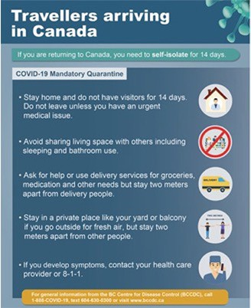
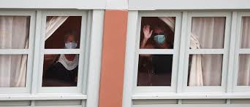
第二课：方案2 – 进行自我隔离的国家
仅用于模拟
某人已经联系了当地医生，并自诉患有与COVID-19一致的症状。
他是贵国的国民，最近从感染率很高的一个国家返回。抵达后，此人被家人接走，并立即坐车回家。
在抵达之前，他的家人购买了14天隔离用的食品，他们没有在此间离开过家。一家四口都在一起隔离，没有和任何其他人有过接触。
加拿大入境旅客
如返回加拿大，须自我隔离14天。
COVID-19强制性检疫
居家14天，此期间不得接待访客。除非出现紧急医疗问题，否则不得出门。
避免与他人共享生活空间，包括卧室和卫生间。
请求帮助或利用送货上门的服务以满足食品、药品及其它需求，但要与送货员保持两米的距离。
如果要出门呼吸新鲜空气，请留在私人场所，例如自家的院子或阳台，但要与他人保持两米的距离。
如果出现症状，请联系您的卫生保健提供者或拨打8-1-1.
该病例回家后，他乘坐的航班继续由同一机组的人员操作。
飞机上共有22人散坐在机舱内。据感染者说，飞机很新，机组人员采取了建议的安全预防措施（口罩、消毒剂和规定的座位安排）。登机井然有序。填写了报告表格。
卫生部（或贵国同等机构）已派出检查人员前往其他21名乘客的住处。他们发现：
  7人不在家，也不在报告表上指定的地方
  3人当时有本家庭以外的人来访
  4人出现了COVID-19的症状，其中一人说，他们当天上午去看过医生，并接受了测试，需要进行隔离（24-48小时内可获得结果）。
  7人根据指导意见正在进行隔离，没有出现症状。

Slide 21
第二课 - 方案2：讨论问题
讨论问题
此时，您将启用哪些计划、程序和资源？
需要联系哪些人，为什么以及如何联系？
感染者是否需要在另一地点接受进一步评估或隔离，或者能否居家自我隔离？如果他们被送到别处，如何接送？
对于其他乘客、机组人员，还有其它考虑吗？
对那7个不在家的人，您将怎么办？
对有访客的人，您将怎么办？
对出现症状的人，您将怎么办？
您行动的法律框架是什么？你有什么额外的权力来实施隔离或发布通知要求遵守隔离规定（罚款或其它制裁）？
根据您的上述回答，列出您的优势和弱点。
30分钟

Slide 22
休息
茶歇
（15分钟）

Slide 23
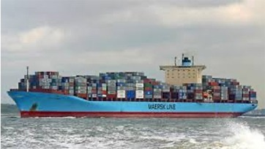
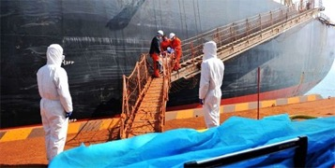
第三课 – 货船
仅用于模拟
Maersk Orion号货船报告说，船上有紧急医疗情况，并要求在指定入境口岸停靠。
船上有23名船员，包括高级船员（船长、轮机长）、专业技术人员（电工、机械师）和下层船员或“额定人员”（甲板水手、厨师和机工）。
该船6天前驶离一个COVID-19高发病率国家。
5名船员呈现COVID-19症状，其中一名船员病情严重，正在进行补氧。
海上的天气使直升机救援很危险，船长请求允许停靠码 头，将患病船员送下船。
船长希望减少延误，尽快再次出海。

Slide 24
第三课
讨论问题
此时，您将启用哪些计划、程序和资源？
需要联系哪些人，为什么以及如何联系？
如何让船员下船？您需要采取什么步骤？
您将采取哪些感染预防和控制措施？将采用什么标准进行消毒？
您将如何管理其余的船员？
您会允许该船停靠吗？如果允许，您将要求该船在港口停留多长时间？
如果处于某种原因，船不能停靠，您将如何处理这种情况？
您可以使用的法律框架是什么？
根据您的上述回答，列出您的优势和弱点。
30分钟

Slide 25
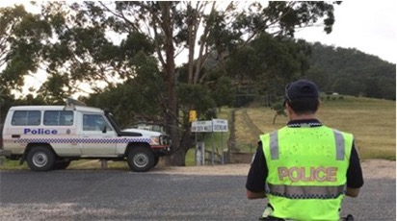
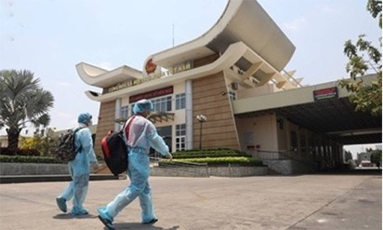
第四课 – 陆路过境点
仅用于模拟
自COVID-19出现以来，许多国家试图限制跨境流动。陆地边境是最具挑战性的入境口岸之一，因为虽然所有具有陆地边境的国家都有某种形式的边境划分，但不同国家过去有不同的做法。
一些国家，例如欧盟成员国，有行动自由，并取消了边境检查和限制。有些国家重新开展了某些检查，但通常只是健康检查。
一些国家的陆地边境有官方过境点，但也有若干非正式和非官方的过境点，而且有数百英里的边界无人值守。
各国限制人员跨越陆地边境流动，特别是当人们来自传播率很高的国家时。这种限制大部分是在正式过境点进行的。
您收到报告，称有些人利用非正式过境点来逃避COVID-19检查。

Slide 26
第四课
讨论问题
您采取什么方法进行陆地边境管理？
您如何对人员进行筛查？
对于来自高感染率国家的人，有什么要求？
您如何管理通过非正式过境点进入贵国的非正式入境人员？
对检测阳性或呈现COVID-19症状的人（例如体温偏高），您怎么办？如果公共汽车或火车上有一两个人检测呈阳性，您怎么办？
哪些法律框架可以支持您的决策？
哪些设备可用于管理过境点？是否已足够？
根据您的上述回答，列出您的优势和弱点。
30分钟

Slide 27

第五课 ‒ 风险沟通
仅用于模拟
自发现第一例COVID-19病例以来，已经快一年了。在3月初和4月，许多国家制定了严格的出入境规定，试图控制或限制疾病传播。
自那时以来，一些规定已经得到调整，以反映对病毒传播方式的更充分了解。
对旅行业和旅游业来说，影响是灾难性的，有些公司关门，普遍出现失业。
许多业内评论员现在公开批评政府的政策，并严厉批评措施无效，导致不必要的磨难。
社交媒体上充满了对旅游未能成行、难以见到亲人以及隔离造成的看似不必要的磨难的抱怨。
世界各国政府面临巨大的压力，要求它们放松限制。政府被指责做得太过分，并试图掩盖早期的错误。
接受检疫的某些人无视建议和规定，认为被人发现的可能性很低，而且认为他们的个人行为对疾病的传播没有影响。

Slide 28

第五课
讨论问题
您的媒体传播策略是什么？由谁领导实施工作？
您如何传达入境口岸的规定？
需要在哪方面进行沟通？需要与谁沟通？
您如何在旅行者到达之前联系到他们？
需要传达哪些法律框架？
您如何管理媒体，包括社交媒体？
您如何处理错误信息和谣言？
如何协调信息和沟通？
根据您的上述回答，列出您的优势和弱点。
30分钟

Slide 29
演练结束

Slide 30

汇总情况
学员的
初步反馈

Slide 31
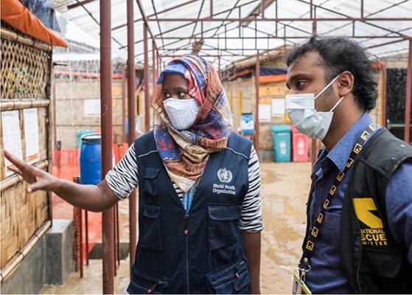
总结和
后续步骤
第二部分：
差距分析：专题小组讨论，以审查准备工作核对清单
制定行动计划
学员评价表

Slide 32

日程第二部分
第二部分：
09:00 回顾
09:15 优势与差距分析（小组讨论）
10:30 茶歇（15分钟）
10:45 行动计划（小组讨论）
11:30 全体会议汇总
12:00 总结和后续步骤
12:30 闭会

Slide 33
优势和差距分析
75分钟
任务：
分成小组，将一张纸分成三个部分。
查看桌面演练中的准备工作核对清单、您的计划和笔记
讨论须回答的每个部分，并写下您的意见：
  哪些方面有很好的效果？（成就）
  哪些方面具有挑战性？（挑战）
  有什么建议？（排列优先顺序，以便确定您最重要的三条建议）
审查优势和差距
核对假设情况
提出加强贵方系统、计划和程序的想法
行动计划
•
•
注：行动计划将在下一节课上完成

Slide 34
休息
茶歇
（15分钟）

Slide 35
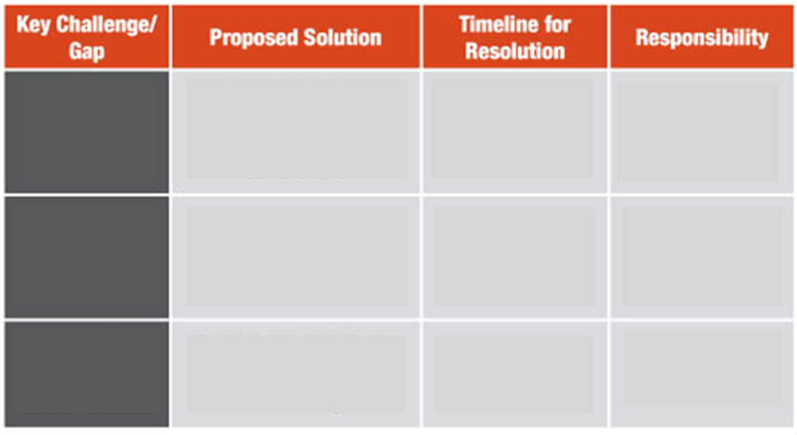
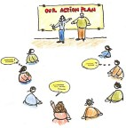

行动计划
主要挑战/
差距
建议的解决方案
解决问题的
时间安排
负责单位
45分钟
模拟演练
新型冠状病毒(COVID-19
2020年10月28日
第35页

Slide 36
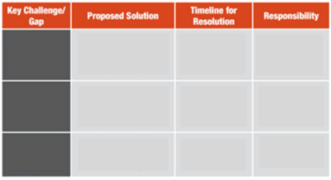
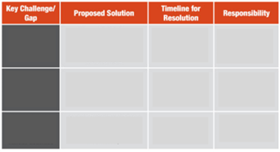
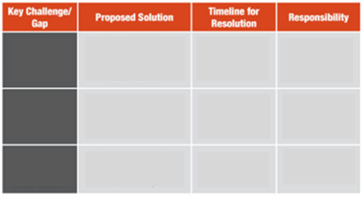
汇总
主要挑战/
差距
建议的解决方案
解决问题的
时间安排
负责单位
主要挑战/
差距
建议的解决方案
解决问题的
时间安排
负责单位
主要挑战/
差距
建议的解决方案
解决问题的
时间安排
负责单位

Slide 37

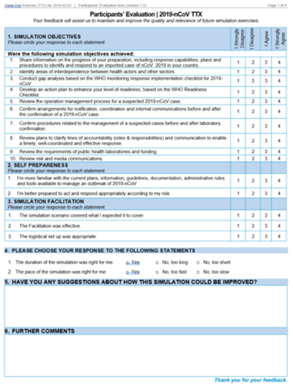

学员反馈表
您的反馈将帮助我们保持和提高未来模拟演练的质量和相关性。
5分钟

Slide 38

后续步骤和总结
后续步骤

Slide 39
世卫组织COVID-19合作伙伴平台：
COVID-19合作伙伴平台和供应门户对象
COVID-19合作伙伴平台支持各国、联合国机构、执行伙伴和捐 助者在COVID-19应对活动中的透明度、协作和效率。
在国家核对清单中，您不妨更新关于开展本次模拟演练的入境口岸支柱指标。
欲获更多信息，请访问：https://covid19partnersplatform.who.int/

Slide 40
电子学习课程
以下电子学习课程可在此获取：
船上 COVID-19 病例和疫情管理的操作问题
COVID-19疫情背景下对入境口岸患病旅客的管理
航空中COVID-19病例和疫情管理的操作问题
在陆路过境点控制COVID-19传播

Slide 41



谢谢！
关于模拟演练技术支持，
请联系贵国世卫组织国家办事处或区域办事处联络人：
非洲区域办事处： stephenm@who.int
东地中海区域办事处： samhourid@who.int
欧洲区域办事处： schmidtt@who.int;rashforda@who.int
泛美卫生组织： andragro@paho.org
东南亚区域办事处： katom@who.int; htikem@who.int
西太平洋区域办事处： eshofoniea@who.int
世卫组织资源
世卫组织
COVID-19
突发事件网页
关于冠状病毒
的更多信息
世卫组织
模拟演练资源
扫描或点击
扫描或点击
扫描或点击
Notes:
分成小组。
按行动优先考虑结果。
行动
为什么作为重点？
谁负责该行动？
需要什么资源？
什么时候需要？
每个小组的报告员将用5分钟时间总结小组的研究结果。

